Slide 1
KCA2019 ☆여름방학특강☆
5차시 - Stack, Queue, Deque
By. Peter J
// 건국대학교 컴퓨터공학과 진현욱 교수님, 최윤정 교수님, 김강일 교수님의 수업자료를 참고하였음을 밝힙니다.

Slide 2
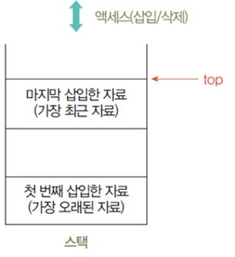
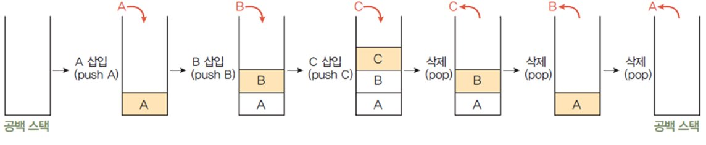
Stack의 개념과 구조
LIFO(Last-in First-out; 후입선출後入先出): 가장 최근에 들어온 데이터가 가장 먼저 나가는 자료구조
입력 순서와 역순의 출력이 필요한 경우
// 실행취소(undo) 기능
// 함수 호출 시 복귀 주소 기억
기본 연산
push(): 스택에 데이터를 추가
pop(): 스택에서 데이터 삭제

Slide 3
Stack ADT
push(): 스택에 데이터를 추가
pop(): 스택에서 데이터 삭제
is_empty(s): 스택이 공백 상태인지 검사
is_full(s): 스택이 포화 상태인지 검사
creat(): 스택 생성 또는 init(): 스택 초기화
peek(s) 요소를 스택에서 삭제하지 않고 보기만 함

Slide 4
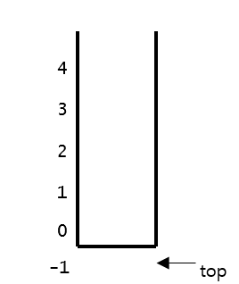
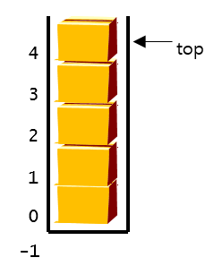
Stack ADT 알고리즘
is_empty(S)
if top = -1
then return TRUE
else return FALSE
is_full(S)
if top = (MAX_STACK_SIZE-1)
then return TRUE
else return FALSE

Slide 5
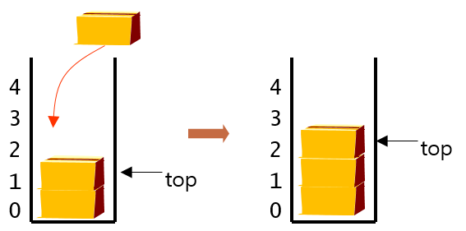
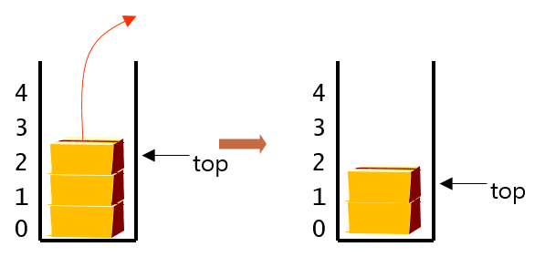
Stack ADT 알고리즘
push(S, x)
if is_full(S)
then error "overflow"
else top←top+1
stack[top]←x
pop(S, x)
if is_empty(S)
then error "underflow"
else e←stack[top]
top←top-1
return e

Slide 6
배열을 통해 구현한 스택
1차원 배열을 사용하여 쉽게 구현할 수 있지만
물리적으로 크기가 고정된 배열을 사용하므로 스택의 크기 변경이 어려움
1차원 배열 stack
top변수: 최근 입력 자료 인덱스
공백 상태이면 top == -1
가장 먼저 들어온 요소: stack[0]
typedef int element; // 배열의 요소는 element타입으로 선언
typedef struct { //관련 데이터를 구조체로 묶어 함수의 파라미터로 전달
element stack[MAX_STACK_SIZE];
int top;
} StackType;

Slide 7
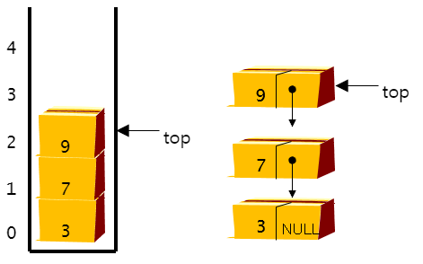
스택의 구현
배열을 통한 구현
연결 리스트를 통한 구현

Slide 8
배열을 통해 구현한 스택
void init(StackType *s) {
s->top = -1;
}
int is_empty(StackType *s) {
return (s->top == -1);
}
int is_full(StackType *s) {
return (s->top == (MAX_STACK_SIZE-1));
}
// 삽입함수
void push(StackType *s, element item) {
if( is_full(s) ) {
fprintf(stderr,"스택 포화 에러\n");
return;
}
else s->stack[++(s->top)] = item;
}
// 삭제함수
element pop(StackType *s) {
if( is_empty(s) ) {
fprintf(stderr, "스택 공백 에러\n");
exit(1);
}
else return s->stack[(s->top)--];
}
// 피크함수
element peek(StackType *s) {
if( is_empty(s) ) {
fprintf(stderr, "스택 공백 에러\n");
exit(1);
}
else return s->stack[s->top];
}

Slide 9
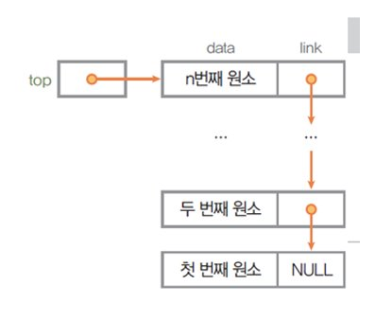
연결 리스트를 통해 구현한 스택
크기가 제한되지 않는다는 장점이 있지만 구현이 복잡하고 (배열 스택에 비해 상대적으로) 삽입 및 삭제 시간이 오래 걸린다
스택의 원소: 단순 연결 리스트의 노드
push: 리스트에 마지막 노드 삽입
pop: 리스트에서 마지막 노드 삭제
변수 top: 단순 연결 리스트의 마지막 노드 포인터
초기 top == NULL

Slide 10
연결 리스트를 통해 구현한 스택
typedef int element; //요소의 타입
typedef struct StackNode { //노트 타입
element item;
struct StackNode *link;
} StackeNode;
typedef struct { //스택의 타입
StackNode *top;
} LinkedStackType;
// 삽입 함수
void push(LinkedStackType *s, element item) {
StackNode *temp=(StackNode *)malloc(sizeof(StackNode));
if( temp == NULL ){
fprintf(stderr, "메모리 할당에러\n");
return;
}
else{
temp->item = item;
temp->link = s->top;
s->top = temp;
}
}
// 삭제 함수
element pop(LinkedStackType *s) {
if( is_empty(s) ) {
fprintf(stderr, "스택이 비어있음\n");
exit(1);
}
else{
StackNode *temp=s->top;
int item = temp->item;
s->top = s->top->link;
free(temp);
return item;
}
}
peek()는 리스트의 get_entry()함수 사용

Slide 11
실습 - 스택의 응용: 괄호 검사
수식에 포함된 괄호는 가장 마지막에 열린 괄호를 가장 먼저 닫아주어야 하는 LIFO구조이므로 스택 사용
왼쪽 괄호의 개수와 오른쪽 괄호의 개수가 같아야 한다
같은 괄호라면 왼쪽 괄호는 오른쪽 괄호보다 먼저 나와야 한다
괄호 사이에는 포함 관계만 존재한다
괄호의 종류: 대괄호 [ ], 중괄호 { }, 소괄호 ( )

Slide 12
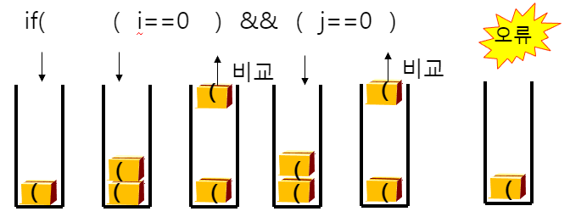
실습 - 스택의 응용: 괄호 검사
검사 조건
수식을 왼쪽에서 오른쪽으로 하나씩 읽으면서 검사
왼쪽 괄호를 만나면 스택에 push
오른쪽 괄호를 만나면 pop하여 마지막에 저장된 괄호와 같은 종류인지 검사 → 다르거나 pop할 게 없다면 잘못된 수식
수식에 대한 검사가 모두 끝났을 때 스택은 공백 스택 → 남아 있다면 잘못된 수식

Slide 13
괄호 검사 프로그램을 구현해보자☆
int check_matching(char *in) {
StackType s;
char ch, open_ch;
int i, n = strlen(in);
init(&s);
for (i = 0; i < n; i++) {
ch = in[i];
switch(ch){
case '(': case '[': case '{':
push(&s, ch);
break;
case ')': case ']': case '}':
if(is_empty(&s)) return FALSE;
else {
open_ch = pop(&s);
if ((open_ch == '(' && ch != ')') || (open_ch == '[' && ch != ']') || open_ch == '{' && ch != '}')) {
//( open_ch != ch)
return FALSE;
}
break;
}
}
}
if(!is_empty(&s)) return FALSE;
return TRUE;
}

Slide 14
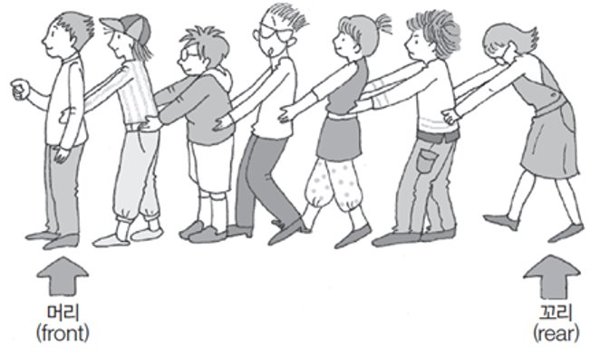
Queue의 개념과 구조
FIFO(First-in First-out; 선입선출先入先出): 가장 먼저 들어온 데이터가 가장 먼저 나가는 자료구조
입력 순서와 동순의 출력이 필요한 경우
// 대기열
// 통신에서의 데이터 패킷 모델링
기본 연산
enqueue(): 큐에 데이터를 삽입
dequeue(): 큐에서 데이터를 삭제

Slide 15
Queue ADT
enqueue(): 큐에 데이터를 삽입
dequeue(): 큐에서 데이터를 삭제
init(): 큐 초기화
is_empty(s): 큐가 공백 상태인지 검사
is_full(s): 큐가 포화상태인지 검사
create(): 큐 생성
peek(s): 요소를 삭제하지 않고 보기만 함

Slide 16
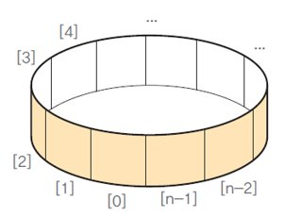
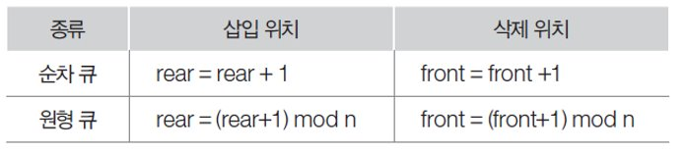
배열로 구현한 큐
선형 큐: 순차적 자료구조
1차원 배열로 구현이 쉽지만 자료의 이동이 많다
상태인식의 오류 발생하고 비효율 → 거의 사용X
원형 큐: 배열을 원형으로 사용
논리적으로 머리와 꼬리가 연결되어 있다고 가정

Slide 17
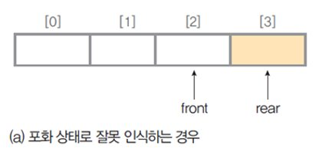
배열로 구현한 선형 큐
큐의 크기 = 배열의 크기
변수 front: 저장된 첫번째 원소의 인덱스
변수 rear: 저장된 마지막 원소의 인덱스
상태 표현
초기 상태: front = rear = -1
공백 상태: front = rear
포화 상태: rear = n-1 (n: 배열의 크기; n-1: 배열 마지막 인덱스)

Slide 18
배열로 구현한 원형 큐
공백 상태와 포화 상태 구분을 쉽게 하기 위한 방식
front는 항상 사용하지 않고 빈자리로 둔다
3
4
3
4
rear
3
rear
3
4
4
2
5
2
5
2
5
2
5
B
B
A
1
6
1
6
A
1
6
1
6
0
7
0
7
0
7
rear
0
7
front
front
rear
front
front
(a) 초기상태
(b) A 삽입
(c) B 삽입
(d) A 삭제

Slide 19
배열로 구현한 원형 큐
초기 공백 상태: front = rear = 0
포화 상태: 나머지 연산자 mod(%)로 판단
(rear+1) % size == front
3
4
3
4
3
4
2
C
D
2
C
D
2
5
5
5
B
E
B
E
A
F
A
F
1
6
1
G
6
1
G
6
H
0
7
0
7
0
7
front
rear
front
rear
front
rear
(a) 공백상태
(b) 포화상태
(c) 오류상태

Slide 20
배열로 구현한 원형 큐
// 공백 상태 검출 함수
int is_empty(QueueType *q)
{
return (q->front == q->rear);
}
// 포화 상태 검출 함수
int is_full(QueueType *q)
{
return ((q->rear+1)%MAX_QUEUE_SIZE == q->front);
}
// 삽입 함수
void enqueue(QueueType *q, element item)
{
if( is_full(q) )
error("큐가 포화상태입니다");
q->rear = (q->rear+1) % MAX_QUEUE_SIZE;
q->queue[q->rear] = item;
}
// 삭제 함수
element dequeue(QueueType *q)
{
if( is_empty(q) )
error("큐가 공백상태입니다");
q->front = (q->front+1) % MAX_QUEUE_SIZE;
return q->queue[q->front];
}

Slide 21
연결 리스트로 구현한 큐 (linked queue)
front 포인터는 삭제, rear 포인터는 삽입 시 사용
front: 연결 리스트의 맨 앞에 있는 요소를 가리키는 포인터
rear: 연결 리스트의 맨 뒤에 있는 요소를 가리키는 포인터
큐에 요소가 없는 경우에는 front와 rear가 NULL
front
rear
A
B
C
D
NULL
NULL

Slide 22
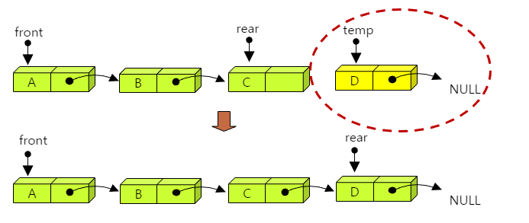
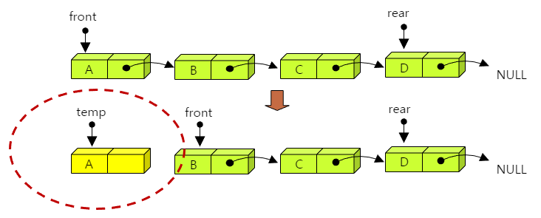
연결 리스트로 구현한 큐 (linked queue)
삽입
삭제

Slide 23
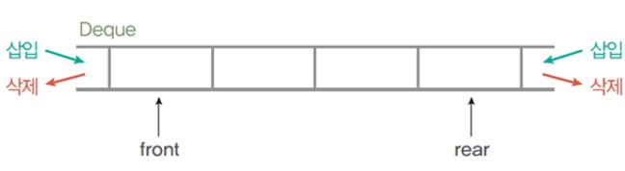
덱(deque)
Double-Ended QUEue
큐의 front와 rear에서 모두 삽입과 삭제 가능

Slide 24
덱 ADT
create(): 덱을 생성한다.
init(dq): 덱을 초기화한다.
is_empty(dq): 공백상태인지를 검사한다.
is_full(dq): 포화상태인지를 검사한다.
add_front(dq, e): 덱의 앞에 요소를 추가한다.
add_rear(dq, e): 덱의 뒤에 요소를 추가한다.
delete_front(dq): 덱의 앞에 있는 요소를 반환한 다음 삭제한다
delete_rear(dq): 덱의 뒤에 있는 요소를 반환한 다음 삭제한다.
get_front(q): 덱의 앞에서 삭제하지 않고 앞에 있는 요소를 반환한다.
get_rear(q): 덱의 뒤에서 삭제하지 않고 뒤에 있는 요소를 반환한다.

Slide 25
덱의 구현
양쪽에서 삽입, 삭제 가능해야 하므로 이중 연결 리스트 사용
리스트와 동일한 삽입/삭제 연산
typedef int element; // 요소의 타입
typedef struct DlistNode { // 노드의 타입
element data;
struct DlistNode *llink;
struct DlistNode *rlink;
} DlistNode;
typedef struct DequeType { // 덱의 타입
DlistNode *head;
DlistNode *tail;
} DequeType;

Slide 26
연습문제 - 자료구조를 구현해보자☆
[백준알고리즘] 스택 #10828
https://www.acmicpc.net/problem/10828
[백준알고리즘] 큐 #10845
https://www.acmicpc.net/problem/10845
[백준알고리즘] 덱 #10866
https://www.acmicpc.net/problem/10866

Slide 27
스택의 응용 : 미로탐색
자료구조2018(최윤정교수님) 수업 과제
우리 스터디에서는 자율과제!
여건이 되는 분들은 해보시길 바랍니다ㅎ

Slide 28
미로탐색문제
체계적인 방법 필요
현재의 위치에서 가능한 방향을 스택에 저장해놓았다가 막다른 길을 만나면 스택에서 다음 탐색 위치를 꺼낸다.
1 | 1 | 1 | 1 | 1 | 1 | 1 | 1 | 1 | 1
0 | 0 | 0 | 0 | 1 | 0 | 0 | 0 | 0 | 1
1 | 0 | 0 | 0 | 1 | 0 | 0 | 0 | 0 | 1
1 | 0 | 1 | 1 | 1 | 0 | 0 | 1 | 0 | 1
1 | 0 | 0 | 0 | 1 | 0 | 0 | 1 | 0 | 1
1 | 0 | 1 | 0 | 1 | 0 | 0 | 1 | 0 | 1
1 | 0 | 1 | 0 | 1 | 0 | 0 | 1 | 0 | 1
1 | 0 | 1 | 0 | 1 | m | 0 | 1 | 0 | 1
1 | 0 | 1 | 0 | 0 | 0 | 0 | 1 | 0 | x
1 | 1 | 1 | 1 | 1 | 1 | 1 | 1 | 1 | 1
입구
출구

Slide 29
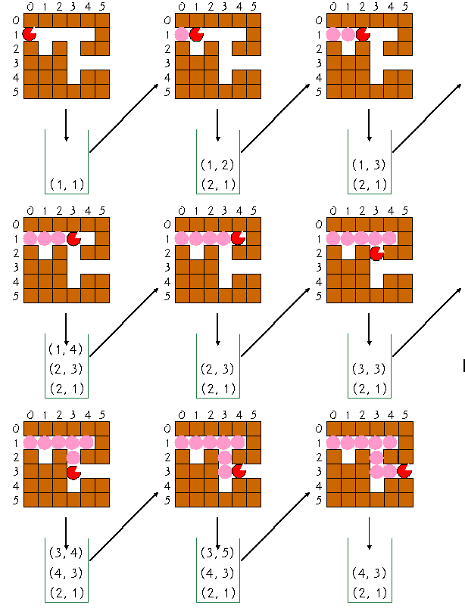

Slide 30
미로탐색 알고리즘
스택 s과 출구의 위치 x, 현재 생쥐의 위치를 초기화
while( 현재의 위치가 출구가 아니면 )
do 현재위치를 방문한 것으로 표기
if( 현재위치의 위, 아래, 왼쪽, 오른쪽 위치가 아직 방문되지 않았고 갈수 있으면 )
then 그 위치들을 스택에 push
if( is_empty(s) )
then 실패
else 스택에서 하나의 위치를 꺼내어 현재 위치로 만든다;
성공;

Slide 31
미로 프로그램
#define MAX_STACK_SIZE 100
#define MAZE_SIZE 6
typedef struct StackObjectRec {
short r;
short c;
} StackObject;
StackObject stack[MAX_STACK_SIZE];
int top = -1;
StackObject here={1,0}, entry={1,0};
char maze[MAZE_SIZE][MAZE_SIZE] = {
{'1', '1', '1', '1', '1', '1'},
{'e', '0', '1', '0', '0', '1'},
{'1', '0', '0', '0', '1', '1'},
{'1', '0', '1', '0', '1', '1'},
{'1', '0', '1', '0', '0', 'x'},
{'1', '1', '1', '1', '1', '1'},
};

Slide 32
미로 프로그램
void pushLoc(int r, int c)
{
if( r < 0 || c < 0 ) return;
if( maze[r][c] != '1' && maze[r][c] != '.' ){
StackObject tmp;
tmp.r = r;
tmp.c = c;
push(tmp);
}
}
void printMaze(char m[MAZE_SIZE][MAZE_SIZE])
{
//좌표를 출력하거나, gotoxy()를 활용하세요…
}

Slide 33
미로 프로그램
void printStack()
{
int i;
for(i=5;i>top;i--)
printf("| |\n");
for(i=top;i>=0;i--)
printf("|(%01d,%01d)|\n", stack[i].r, stack[i].c);
printf("-------\n");
}

Slide 34
미로 프로그램
void main()
{
int r,c;
here = entry;
printMaze(maze);
printStack();
while ( maze[here.r][here.c]!='x' ){
printMaze(maze);
r = here.r;
c = here.c;
maze[r][c] = '.';
pushLoc(r-1,c);
pushLoc(r+1,c);
pushLoc(r,c-1);
pushLoc(r,c+1);
printStack();
if( isEmpty() ){
printf("실패\n");
return;
}
else
here = pop();
printMaze(maze);
printStack();
getch();
}
printf("성공\n");
}

